Slide 1
Dossier Architecture Général

Slide 2
Informations
Code: PROJET1
Titre: mise en place du PERP
Type: TPRO3 - Accompagnement
Statut: En cours
Sponsor: UO18 - Opération gestion (Interne)
Réference du train: None
Méteo: Bonne
Taux avancement global estimé: 50
Taux avancement délai: 60

Slide 3
Informations (suite)
Date de début: 2025-05-01 00:00:00
Date de fin estimée: 2026-05-30 00:00:00
Date de fin réelle: None
Budget OPEX estimé: None
Budget OPEX réel: None
Budget CAPEX estimé: None
Budget CAPEX réel: None

Slide 4
Contributeurs
Entité | Acteur | Rôle
UO16 - Conformité (Interne) | Belasmi Ranya | architecte entreprise
UO16 - Conformité (Interne) | Courseaux David | chef de projet

Slide 5
Contexte

Slide 6
Démarche
Analyse des conditions générales et des objectifs du nouveau produit. - Identification des exigences de vente ; Définition de l'architecture cible Spécification des GAP Définition de la roadmap

Slide 7
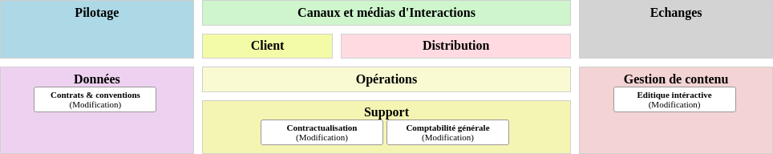
Plan d'occupation des sols impacté

Slide 8
Capacités
Capacité | Type | Impact
CAP343 - Comptabilité générale | Modification | None
CAP284 - Contractualisation | Modification | None
CAP305 - Contrats & conventions | Modification | None
CAP318 - Editique intéractive | Modification | None

Slide 9
Solution applicative: PROSC1 - Scénario 1 : duplication produit assurance via

Slide 10
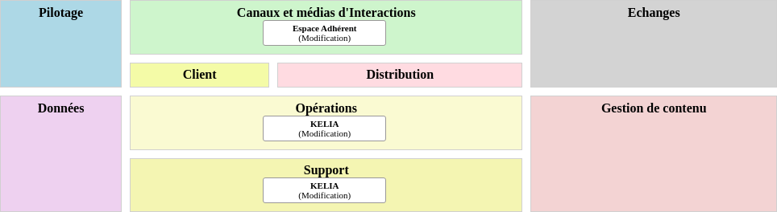
Paysage applicatif impacté

Slide 11
Applications
Application | Type | Impact
APP82 - Espace Adhérent | Modification | None
APP96 - KELIA | Modification | None

Slide 12
Solution applicative: PROSC2 - Scénario 2 : nouvelle branche

Slide 13
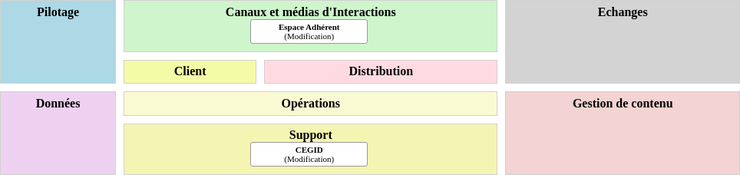
Paysage applicatif impacté

Slide 14
Applications
Application | Type | Impact
APP81 - CEGID | Modification | None
APP82 - Espace Adhérent | Modification | None

